Slide 1

Aula 3 Wordpress avançado
Wordpress
Roberto Vogel Jr.

Slide 2
Single
Single.php é o arquivo responsável pela amostragem isolada do post.
No formato padrão do wordpress, a url da single é representado da seguinte forma http://minhaurl.com/?p=1
A variável "p" representa o código do post
A estrutura de leitura da single é da mesma forma que a index.php com uma única diferença ele carrega apenas um post, esse filtro é feito pelo próprio wordpress

Slide 3
Exercício
Agora vamos criar nossa página single

Slide 4
Conditional tags is_single()
is_single( '17' )
//Verifica se é o post de código 17 is_single( 'Curso Wordpress' )
//Verifica se é o post com o título 'Curso Wordpress' is_single( 'curso-wordpress' )
//Verifica se é o post com o slug 'curso-wordpress'

Slide 5
Exercício
Fazer um tratamento para um post com id específico. Mudando a imagem do header.

Slide 6
functions.php
Arquivo responsável por definir funções extras dentro da estrutura do tema.
Também podemos definir valores padrões dentro do function.php
Exemplo definir valores padrões para tamanho de imagens

Slide 7
Thumbnails(Imagens Destacada)
Thumbnails ou imagem destacada, recurso criado para relacionar uma imagem ao post.
Disponível a parti das versão 2.9, em versões anteriores era necessário incluir o código ao arquivo functions.php para habilitar este recurso.
if ( function_exists( 'add_theme_support' ) ) { add_theme_support( 'post-thumbnails' ); }

Slide 8
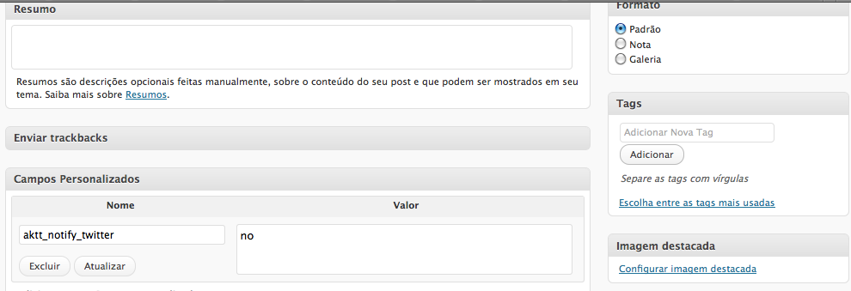
Incluindo Thumbnail ao post
o painel de imagem destacada fica no canto inferior direito.

Slide 9
Carregando o thumbnail
Exemplo :
<?php if ( has_post_thumbnail() ) { the_post_thumbnail(); } ?>
has_post_thumbnail() : verifica se o post tem thumbnail
the_post_thumbnail() : resgata o thumbnail do post

Slide 10
Exercício
Vamos carregar um post_thumbail (imagem destacada) em nosso tema

Slide 11
Definindo o tamanho do thumbnail
the_post_thumbnail(); the_post_thumbnail('thumbnail'); // Thumbnail (default 150px x 150px max) the_post_thumbnail('medium'); // Medium resolution (default 300px x 300px max) the_post_thumbnail('large'); // Large resolution (default 640px x 640px max)
// Large resolution wp 3.5 (default 1024px x 1024px max)
the_post_thumbnail( array(100,100) ); // Other resolutions

Slide 12
Atributos utilizados no the_post_thumbnail()
Além de passar o id do tamanho da imagem, ou um array com largura e altura do thumbnail. Podemos passar um array com uma série de propriedades:
- src
- class
- alt
- title
Exemplo:
<?php the_post_thumbnail('thumbnail', array('class' => 'muitoestilo')); ?>

Slide 13
add_image_size()
Adiciona valores padrões as imagens quando carregadas no painel de mídia.
add_image_size('thumb-home',300,398,true); add_image_size('thumb-single', 298, 225, true); add_image_size('thumb-noticias',125,182,true);

Slide 14
Exemplo
<? if ( function_exists( 'add_theme_support' ) ) { add_theme_support( 'post-thumbnails' );
set_post_thumbnail_size( 150, 150 );
// default Post Thumbnail dimensions } if ( function_exists( 'add_image_size' ) ) { add_image_size( 'category-thumb', 300, 9999 );
//300 pixels de largura e altura ilimitada
add_image_size( 'homepage-thumb', 100, 180, true );
// 220 x 180 com crop } ?>

Slide 15
Exercício
Vamos criar uma página index.php, que carrega apenas thumbnail e título nos posts.

Slide 16
Mostrando o thumbnail apenas no primeiro post
<?php while (have_posts()) : the_post(); $loopcounter++; ?> <div <?php post_class() ?>> <h2><a href="<?php the_permalink() ?>"> <?php the_title(); ?> </a> </h2> <?php if ($loopcounter <= 1) { the_post_thumbnail(); } ?> <small><?php the_time('d.m.Y - H:i');?></small> <?php the_content() ; ?> </div> <?php endwhile; ?>

